Slide 1
Tracimat
Selectief sloopproces en traceerbaarheid van sloopafval
Liesbet Van Cauwenberghe – Tracimat vzw
ADEB – VBA Green board
Donderdag 26/09/2019

Slide 2
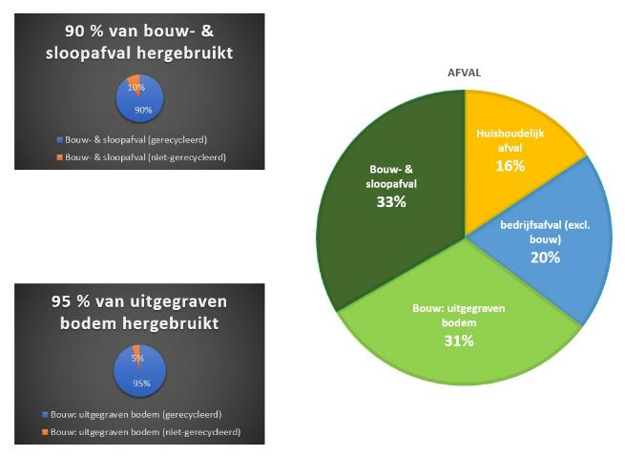
Circulaire bouweconomie Circulaire
Bouw- en sloopafval: > 15 mio ton/jaar in Vlaanderen
Afkomstig van bouwen, renoveren en slopen
ca. 90% steenachtige materialen (beton, steen, …)
> 95% van steenachtige fractie wordt gerecycleerd dankzij afval-/materialenbeleid
Notes:
Tracimat kaderen in het ruimere kader (circulaire economie)
Europa 2020 : 70% recyclage van BSA
De bouwsector is verantwoordelijk voor > 60% van alle afval dat wordt geproduceerd. We kunnen dus niet spreken over circulaire economie zonder over de bouw te spreken.
Verschillende materialen die hierbij vrijkomen en een enorm potentieel hebben qua hergebruik; de grootste fractie hierbi is het steenachtig material (en daar ligt actueel ook wel de focus van Tracimat)
Kwantitatief zijn we al heel goed bezig (90% wordt al gerecycleerd), gevolg van feit dat we geen ruimte hebben voor stortplaatsen (niemand wil dat in zijn achtertuin), waardoor de heffingen heel hoog zijn. Daarenboven hebben we weinig primaire grondstoffen
Maar hoe zit het kwalitatief? (overgang volgende slide)

Slide 3
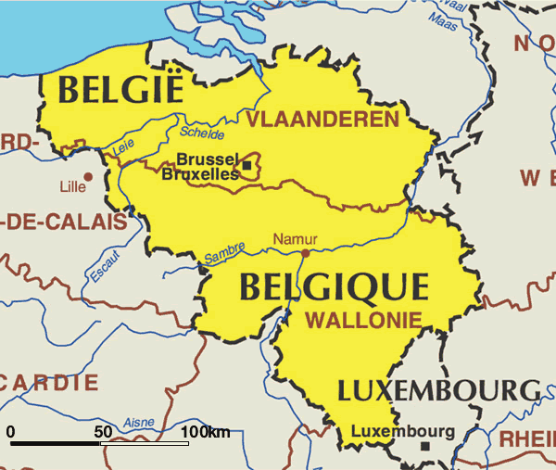
België – enkele cijfers
32.528 km²
> 11 mio inwoners
3 regio’s, 3 milieuwetgevingen
Wallonië
Vlaanderen
Brussel
± 13.900 km²
>7 mio inwoners
hoge heffingen op storten
weinig grondstoffen
Bouw- en sloopafval
> 15 mio ton/jaar
> 90% gerecycleerd
Notes:
Eerst enkele cijfers: klein land, dichte populatie; 3 gewesten met elk zijn eigen milieuwetgeving.
Vlaanderen + brussel: aantal stortplaatsen beperkt en hoge stortheffingen, weinig tot geen steengroeves en dus minder competitie met primaire materialen → overgrote deel van BSA wordt gerecycleerd.

Slide 4
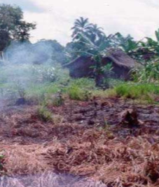
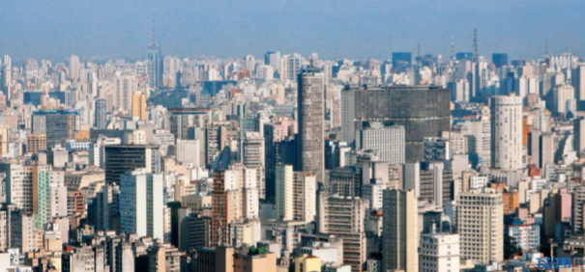
Notes:
Dit plaatje om aan te tonen dat niet alleen onze wereldbevolking exponentieel is gestegen, maar het materialenverbruik per persoon is nog exponentieler toegenomen over de laatste 50 jaar.
De bouwsector is naast de grootste producent van afvalstoffen, ook de grootste gebruiker van grondstoffen. En waar zit een groot deel van onze grondstoffen in Europa: in onze stortplaatsen en in onze steden.
We kunnen niet anders dan evolueren richting gebruik van deze secundaire grondstoffen, het hergebruik en de recyclage van deze materialen..
Nu: wat is hiervoor nodig → volgende slide.

Slide 5
Circulaire economie – kwaliteit
MARKT CREËREN
VERTROUWEN
KWALITEIT VAN GERECYCLEERD MATERIAAL
End of waste criteria
Traceerbaarheid
Onafhankelijke controle
Invoering van verplichting sloopinventaris (2009) – verplichting sloopopvolgingsplan (2018)
End of waste criteria voor gerecycleerde granulaten
Eenheidsreglement voor gerecycleerde granulaten (2011)
Notes:
We kunnen veel recycleren, maar als er geen markt is voor het gerecycleerde materiaal, is het een eindig verhaal.
We moeten dus een markt creeeren en daarvoor moet er vertrouwen zijn in deze gerecycleerde materialen. En daarom moeten we zorgen voor een goede kwaliteit van deze materialen.
Hiervoor hebben we EOW, ….nodig
Voor granulaten hebben we EOW, een kwaliteitsborgingssysteem, ….. Maar….volgende slide

Slide 6
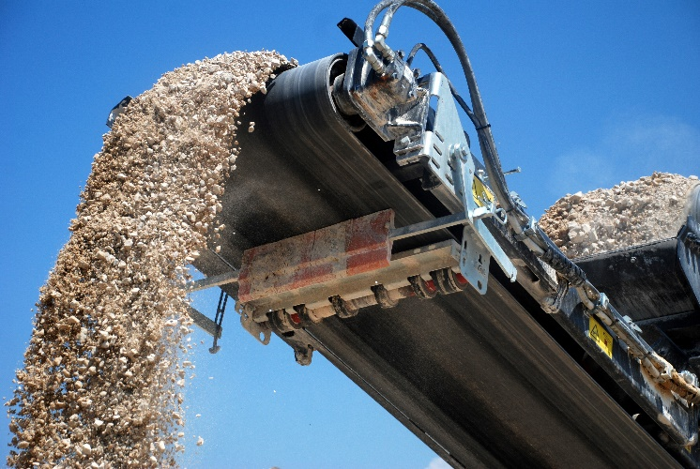
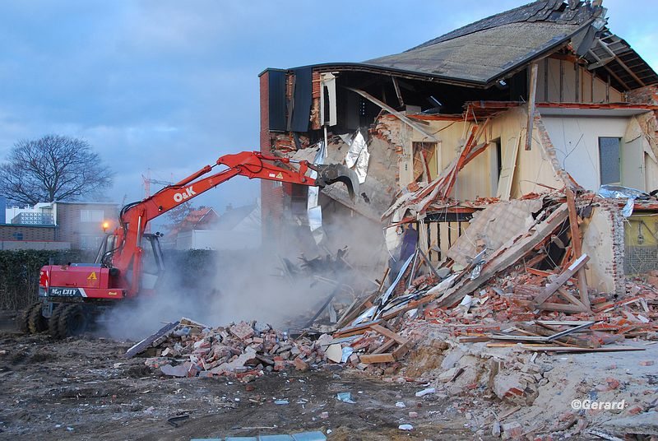
Problematiek – waarom?
Productie van gecertificeerde gerecycleerde granulaten 2016 in België:
ca. 16,5 miljoen ton
> 330 gecertificeerde productie
Kwaliteit granulaten?
asbest (6,9%)
fysische verontreiniging (ca. 12%)
chemische verontreiniging (3,9%)
Asbestproblematiek
Gezondheids- en milieurisico’s
Verontreinigde puinstromen
Notes:
Problematiek schetsen – het waarom?
Uit studies uitgevoerd blijkt een probleem met de kwaliteit van de granulaten → asbest, fysische verontreiniging. Breker breekt puin, geen invloed op de kwaliteit van het aangeleverde puin. Risico’s liggen grotendeels bij de breker (visuele controle bij acceptatie …).
Asbestproblematiek -> problem van de onzorgvuldige verwijdering. Houdt gezondheidsrisico’s in, maar ook milieurisico’s. Onzorgvuldige verwijdering (of gewoon geen verwijdering) leidt tot gecontamineerde puinstromen… die (als het visueel niet gedetecteerd wordt) bij de breker komen…

Slide 7
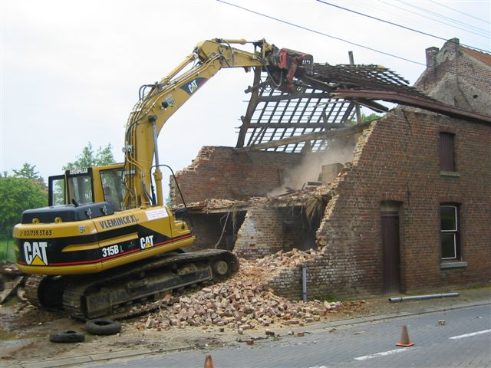
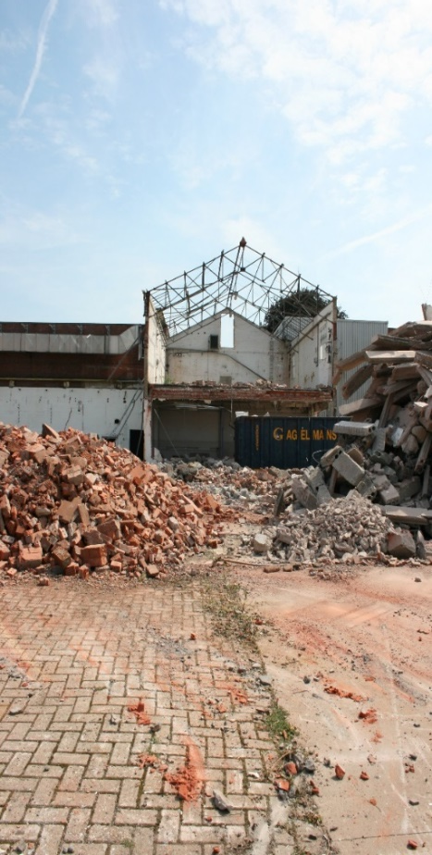
Vraag vanuit de sector
Kwaliteit granulaten?
Asbestproblematiek
ACTIE AAN DE BRON
⇩
Zuiverdere puinstromen
⇩
Betere kwaliteit granulaten
Risico’s beperken
Vertrouwen
Nieuwe afzetmogelijkheden
Notes:
Actie aan de bron nodig, willen we zuiverdere puinstromen krijgen en willen we de kwaliteit van de granulaten verbeteren.
Kwaliteit is belangrijke voorwaarde voor vertrouwen (van gebruiker), is nodig willen we (gezien afzet in de wegenis afneemt) op zoek naar nieuwe afzetmogelijkheden. Door selectief te werk te gaan aan de bron, worden risico’s beperkt en dus ook risico bij de breker.
Bijkomend: Vlaanderen wil naar een circulaire economie → selectief slopen als eerste stap op recycleerbare materialen te vrijwaren van bijmenging van gevaarlijke afvalstoffen, …

Slide 8
Problematiek – waarom?
Sloopinventaris (verplichting sinds 2009):
1ste stap in proces van selectieve sloop - instrument voor planning, uitvoering en opvolging van selectieve sloop- en ontmantelingswerken
Slechts in 5-10% van de gevallen effectief opgemaakt
Kwaliteit kan sterk verschillen

Slide 9
Wettelijke verplichtingen opmaak sloopopvolgingsplan
Vlarema 6 artikel 4.3.3 – publicatie BS 23/02/2018
Verplichting tot opmaak van een sloopopvolgingsplan
1° sloop-, renovatie- of ontmantelingswerken bij gebouwen waarvoor een omgevingsvergunning vereist is en waarvan het totale bouwvolume groter is dan 1000 m³ voor alle niet-residentiële gebouwen waarop de vergunning betrekking heeft, of groter dan 5000 m³ voor alle in hoofdzaak residentiële gebouwen, met uitzondering van eengezinswoningen, waarop de vergunning betrekking heeft;
2° sloop-, renovatie- of ontmantelingswerken in het kader van infrastructuurwerken waarvoor een omgevingsvergunning vereist is en onderhoudswerken aan infrastructuur waarvoor een omgevingsvergunning vereist is met een puinvolume van meer dan 250 m³.
opmaak conform een standaardprocedure
als bijlage aan de omgevingsvergunningsaanvraag
bij omgevingsvergunningsaanvragen sinds 5/06/2018
→ sslopen@ovam.be
Notes:
Duidelijk stellen dat bovenste kader een verplicht gegeven is en de onderste kader, meer bepaald de opvolging door Tracimat, een vrijwillig gegeven

Slide 10
Wijziging eenheidsreglement gerecycleerde granulaten
I. Acceptatiebeleid LMRP vs HMRP
LMRP = laag milieurisicoprofiel puin. Puin waarvan er garanties zijn over de herkomst (en bijgevolg de milieuhygiënische kwaliteit) van het puin. Het risico dat de gerecycleerde granulaten vervuild zijn (fysisch, milieuhygiënisch) is beperkt (laag) doordat de herkomst van het puin gewaarborgd is. Dit puin kan in een continu proces verwerkt worden en de controle op de milieuhygiënische kwaliteit kan beperkt worden tot enkele kritische parameters.
HMRP = hoog milieurisicoprofiel puin. Puin waarvan er onvoldoende garanties zijn over de herkomst of de milieuhygiënische kwaliteit van het puin. Het risico op vervuiling van de granulaten is reëel. De verschillende stromen moeten apart behandeld worden en de gerecycleerde granulaten moeten per 1000 m³ (zeefzanden per 500 m³) uitgekeurd worden.

Slide 11
Wijziging eenheidsreglement gerecycleerde granulaten
I. Acceptatiebeleid LMRP vs HMRP
LMRP
Herkomst gekend – minder risico
Minder controle noodzakelijk
HMRP
Complexere acceptatie en verwerking
Herkomst ongekend – groter risico op niet-conformiteiten
Hogere kostprijs
INCENTIVE VOOR SELECTIEVE SLOOP

Slide 12
Wijziging eenheidsreglement gerecycleerde granulaten
II. Acceptatievoorwaarden LMRP:
puin afkomstig van selectief slopen, ontmantelen en renoveren van gebouwen aangeleverd met een verwerkingstoelating van een erkende sloopbeheerorganisatie;
puin afkomstig van infrastructuurwerken aangeleverd met een verwerkingstoelating van een erkende sloopbeheerorganisatie;
puin van sorteerinrichtingen waarvoor kan aangetoond worden dat het voldoet aan het kwaliteitsborgingsysteem
gewassen/gereinigd puin afkomstig van een vergunde inrichting voor de reiniging van afvalstoffen met kwaliteitsborgingsysteem met externe certificatie conform Vlarema.
puin van productieafval
stenen bekomen na afzeving van bodemmaterialen die voldoet aan …
puin van niet-verontreinigde natuursteenbewerking

Slide 13
Sloopbeheerorganisatie: attestering selectieve sloop
VERWERKINGSTOELATING
SLOOPATTEST
Uit dit attest kan de breker afleiden of het puin aanvaard kan worden als
“laag milieurisicoprofiel puin” (LMRP)
Garanties over de herkomst
afkomstig van selectieve sloop
op basis van een kwaliteitsvolle sloopinventaris
waarbij gevaarlijke stoffen correct werden verwijderd

Slide 14
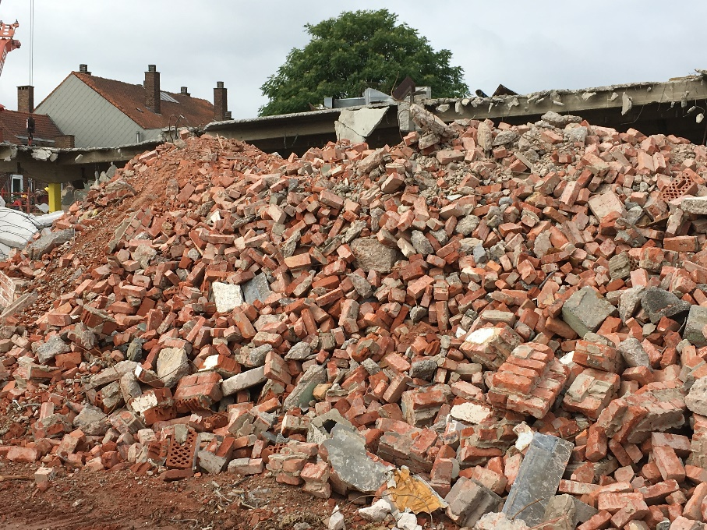
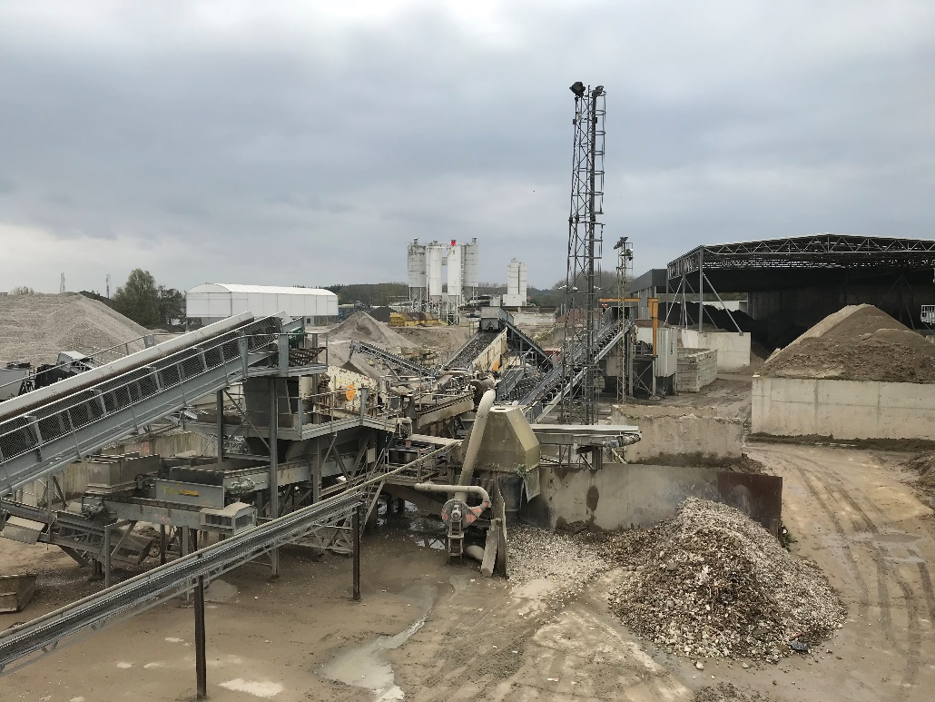
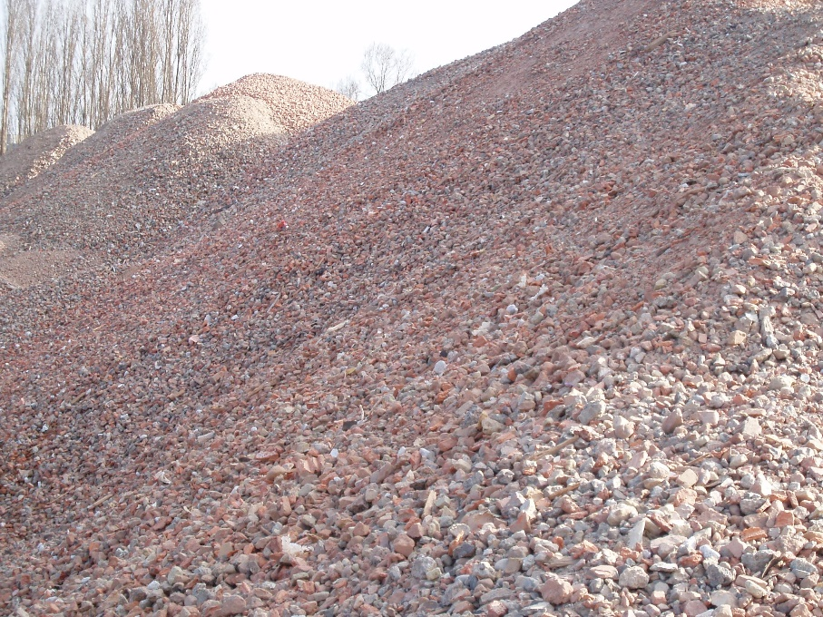
Recyclage puinfractie tot gerecycleerde granulaten

Slide 15
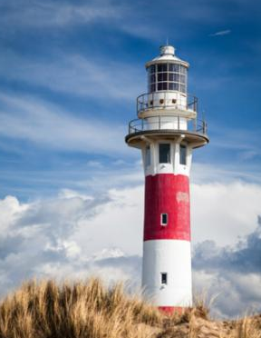
Tracimat – Kwaliteitsborgingssysteem voor sloopafval
DESTRUCTIEVE INVENTARIS
MATERIALEN-OVERZICHT
CONFORMITEIT-ATTEST
GEBOUW
SELECTIEVE SLOOP
Tracimat, via digitaal platform
TRACERING
RECYCLAGE-BEDRIJF
Notes:
Tracimat oefent de controle uit op de zaken thv de 3 groene pijlen, meer bepaald ….

Slide 16
Tracimat vzw
Opgericht augustus 2014
Leden: Confederatie Bouw, CASO, FPRG en ORI
Tracimat is erkend als sloopbeheerorganisatie op 24 augustus 2017
⇨ In voege gaan acceptatiebeleid LMRP/HMRP bij brekers op 24 augustus 2018
⇨ Vrijwillige keuze om puin als LMRP of als HMRP aan te bieden
⇨ Sloopopvolging via Tracimat = vrijwillig

Slide 17
Wettelijke verankering
Materialendecreet (gepubliceerd 4/04/2014)
⇨ Art. 13/1.: … De Vlaamse Regering kan sloopbeheerorganisaties erkennen. De Vlaamse Regering bepaalt de voorwaarden en de procedure tot erkenning. Ze bepaalt ook de voorwaarden voor het gebruik van de erkenning.
Vlarema (gepubliceerd 22/09/2014)
⇨ Artikel 4.3.5 tot 4.3.12 over de sloopbeheerorganisaties en voorwaarden voor afleveren sloopattest
Vlarema wijziging art. 4.3.3 (in BS op 23/02/2018 - van kracht 05/05/18)
⇨ Verplichting opmaak van een sloopopvolgingsplan
Eenheidsreglement voor de producenten van gerecycleerde granulaten
⇨ End of waste criteria
⇨ onderscheid HMRP – LMRP
Standaardprocedures
Standaardprocedure traceerbaarheid sloopmateriaal via een sloopbeheerorganisatie
Standaardprocedure opmaak van een sloopopvolgingsplan en controleverslag

Slide 18
Kwaliteitsborgingsysteem voor selectieve sloop
deskundige
tracimat
aannemer
verwerker (breker)
VOORBEREIDING WERKEN
UITVOERING WERKEN
Standaardprocedure
(1) uitgebreide procedure gebouwen
Gebouwen met een bouwvolume > 1.000 m³
(2) vereenvoudigde procedure overige gebouwen
(3) procedure voor infrastructuurwerken
Melding start werken
Sloopopvolgingsplan
Conformiteitsattest
Controleverslag
* enkel indien uitgebreide procedure
aanvraag
sloopbestek / offerte
Verwerkingstoelating
Acceptatie LMRP
aanvraag
Ontvangstbevestiging
Sloopattest

Slide 19
Kwaliteitsborgingssysteem Tracimat
2 standaardprocedures:
Standaardprocedure traceerbaarheid sloopmateriaal via een sloopbeheerorganisatie
Standaardprocedure opmaak van een sloopopvolgingsplan en controleverslag
Notes:
Samenvatting van voorgaande
Maar ook overgang naar volgende slides

Slide 20
Traceerbaarheid van sloopafval afkomstig van selectieve sloop
deskundige
tracimat
aannemer
verwerker (breker)
VOORBEREIDING WERKEN
UITVOERING WERKEN
Melding start werken
Sloopopvolgingsplan
Controlebezoek
(voorlopig controleverslag)
* enkel indien uitgebreide procedure
Conformiteitsattest
aanvraag
Verwerkingstoelating
sloopbestek / offerte
Acceptatie LMRP
Controleverslag
* enkel indien uitgebreide procedure
aanvraag
Ontvangstbevestiging
Sloopattest

Slide 21
Système de qualité pour la démolition sélective
expert
Tracimat
entrepreneur
Processeur (concasseur)
En amont du chantier
Pendant les travaux
Notification début des travaux
Inventaire + plan d’action
Attestation de conformité
Rapport de contrôle
* Que pour la procédure étendue
demande
Acceptation LMRP
Demande d’offre/ devis
Permis de traitement
demande
Confirmation de réception
Attestation de démolition sélective
Interlocuteur principal : Maître d’ouvrage
Interlocuteur principal : démolisseur
Notes:
Les critère d’acceptation sont moins sevère pour les LMRP

Slide 22
Kwaliteitsborgingsysteem voor selectieve sloop
deskundige
tracimat
aannemer
verwerker (breker)
VOORBEREIDING WERKEN
Sloopopvolgingsplan
KARAKTERISATIE & INVENTARISATIE
Conformiteitsattest
CONTROLE KWALITEIT
Sloopopvolgingsplan – wat?
Destructieve sloop- en asbestinventaris
Aanbevelingen voor de selectieve sloop
Conform procedure voor opmaak van een sloopopvolgingsplan en controleverslag
sloopbestek / offerte
Onderscheid tussen 2 type deskundigen:
deskundige bouwwerken en infrastructuur
deskundige infrastructuur
→ AANSLUITINGSVOORWAARDEN
Sloopopvolgingsplan – wie?
Deskundige
Neutrale partij, onafhankelijk van sloper en breker; aangesloten bij SBO
Notes:
Systeem dat vertrekt van bestaande verplichtingen: sloopinventaris / asbestinventaris;

Slide 23
Rol van de bouwheer/opdrachtgever/architect?
VOORBEREIDING WERKEN
aanstellen deskundige voor opmaak sloopopvolgingsplan vóór aanbesteding van de werken
(2) documenten toevoegen aan sloopbestek
(3) in sloopbestek nodige voorschriften opnemen m.b.t. verdere opvolging door sloopbeheerorganisatie
voorbeeld: SB250 – errata januari 2017
H1 art. 35 ; H4 1.1.2 ; H4 art.45
(4) aanstellen deskundige voor controlebezoek bij verwijdering gevaarlijke afvalstoffen
(bij gebouwen > 1000 m³)
Sloopopvolgingsplan
Conformiteitsattest
sloopbestek / offerte

Slide 24
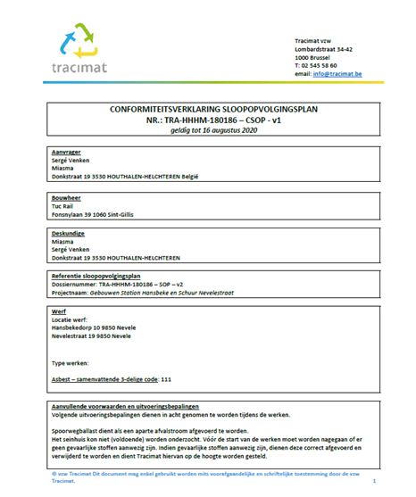
Conformiteitsattest
Voorwaardelijke conformverklaring
vb. niet volledig destructieve inventaris omdat gebouw nog in gebruik is: voor de werken dient nog een actualisatie te gebeuren.
Aanvulling moet door een deskundige gebeuren.
In de voorwaardelijke conformverklaring wordt opgelijst wat nog nodig is om conform te maken.
Uitvoeringsvoorwaarde
Vb. onbereikbare ruimtes, staal asbest van pleisterwerk → moet door deskundige gebeuren.
Vb: zoals reinigen schouw
soms deskundige nodig, soms kan dit door aannemer
Aanbevelingen
acties of bijkomende maatregelen of staalnames die niet verplicht zijn maar wel worden aanbevolen
Notes:
Heel kort de opbouw van een conformiteitsverklaring overlopen
Vaak worden SOP’s opgemaakt op het moment dat de gebouwen nog in gebruik zijn → bepaalde zaken kunnen op dat moment niet worden onderzocht → dergelijk SOP wordt dan voorwaardelijk conform verklaard, wat maakt dat door de deskundige nog bijkomende inspanningen vereist zijn alvorens de sloop van start kan gaan
Uitvoeringsbepalingen
Aanbevelingen: voorbeeld kan izjn om extra stalen te nemen van het pleisterwerk om het ingeschat volume AH pleisterwerk mogelijk te verminderen

Slide 25
Sloopinventaris
Notes:
Dit is een samenvattende meetstaat – ter info: in het SOP zelf is een veel gedetailleerdere meetstaat
Verder niet veel meer over vertellen

Slide 26
Kwaliteitsborgingsysteem voor selectieve sloop
deskundige
tracimat
aannemer
verwerker (breker)
UITVOERING WERKEN
Melding start werken
SLOOPOPVOLGING, TRACERING EN ATTESTERING
-
Controle op correcte verwijdering van gevaarlijke afval (bezoek voor asbest)
Tracering materialen die vrijkomen bij sloop
Controlebezoek
(voorlopig controleverslag)
* enkel indien uitgebreide procedure
aanvraag
Verwerkingstoelating
Verwerkingstoelating
Acceptatie LMRP
Controleverslag
* enkel indien uitgebreide procedure
Controleverslag
* enkel indien uitgebreide procedure
Meer garanties over kwaliteit van aangeleverde puin
aanvraag
Ontvangstbevestiging
Sloopattest

Slide 27
Verwerkingstoelating

Slide 28
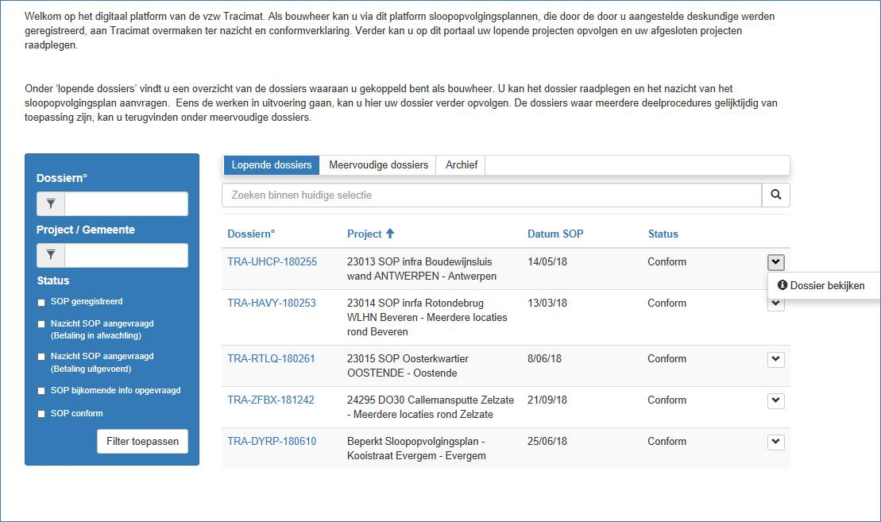
Digitaal portaal bouwheer/opdrachtgever

Slide 29
Voordelen voor de bouwheer
Kwaliteitsvolle sloopinventaris bij aanbesteding van de sloopwerken zodat de sloper met kennis van zaken prijs kan geven
Risico voor onverwachte kosten daalt dankzij een kwaliteitsvolle sloopinventaris
Het puin kan tegen een lagere prijs verwerkt worden
Meer garantie dat alle afvalstoffen op een legale wijze verwijderd worden
Bescherming bouwheer als ontvanger van gerecycleerde bouwmaterialen

Slide 30
Voordelen voor de aannemer
Kwaliteitsvolle meetstaat bij aanbesteding beschikbaar zodat de sloper met kennis van zaken prijs kan geven
Minder kans op deloyale concurrentie
Zuiverdere materiaalstromen en bijgevolg lagere verwerkingskosten
Commercieel voordeel gezien de kwaliteitsborging

Slide 31
Voordelen voor de breker
Kwaliteit van het aangevoerde puin verbetert waardoor het risico op niet conforme granulaten daalt
Vertrouwen in de kwaliteit van de granulaten zal toenemen
Verhoogde kwaliteit als opstap naar meer hoogwaardige toepassingen

Slide 32
Kosten verbonden aan sloopopvolging door Tracimat?
Jaarlijkse aansluitingsbijdragen
Deskundige: 250€/organisatie incl. 1 persoon // 100€/bijkomende persoon
Sloopaannemer: tussen 800 – 1000 €
Producent gerecycleerde granulaten (breker): tussen 400 – 600 €
Bouwheer: gratis
(2) Dossierbijdragen
Afhankelijk van deelprocedure / grootte project / aanwezigheid gevaarlijke afvalstoffen
Voor prijzen op aanvraag: steeds ook inschatting tonnage puin meegeven
Op twee momenten in procedure dient een dossierbijdrage betaald te worden:
Aanvraag conformiteitsattest (te betalen door deskundige of bouwheer): begint vanaf 100 €
Verdere sloopopvolging tijdens de uitvoering van de werken (aanvraag verwerkingstoelating en sloopattest – te betalen door sloopaannemer bij melding start der werken): begint vanaf 150 €
http://www.tracimat.be/info/tarieven/
Notes:
Indien een sloopopvolgingsplan ter beschikking wordt gesteld door de opdrachtgever, dient de aannemer (en eventuele onderaannemer) de verdere sloopopvolging te doen.
Eventuele koppeling van een deel van de betaling aan het afleveren van het sloopattest.
Mbt controleverslag: de aannemer dient rekening te houden in zijn planning van de werken dat er na de verwijdering van de gevaarlijke stoffen een stopmoment is voor de opmaak van een controleverslag, waarbij een deskundige een controle moet doen alvorens de verdere structurele sloop kan plaatsvinden.

Slide 33
Wettelijke verplichtingen
Verplicht SOP ≠ Verplichting sloopopvolging!
sloopopvolging via systeem sloopbeheerorganisatie blijft ‘vrijwillig’
sloopopvolging start steeds met een conform verklaard SOP
indien Tracimat niet wordt gevolgd: geen LMRP. Om puin als LMRP naar de breker te brengen is sloopopvolging verplicht
HMRP puin kan zonder sloopopvolging naar de verwerker (breker)
verplichting sloopopvolgingsplan: eerste stap van de traceerbaarheidsprocedure gezet
tenzij het kleine hoeveelheden zijn, is sloopopvolging voordelig
Notes:
Voordelig omwille van de beperking van de risico’s, maar ook financieel.

Slide 34
Stand van zaken en timing Tracimat
Tracimat is erkend als sloopbeheerorganisatie op 24 augustus 2017
⇨ Acceptatiebeleid LMRP/HMRP bij breker in voege sinds 24 augustus 2018
Overgangsbepalingen; versoepeling gedurende een bepaalde periode waarbij puin als LMRP naar de breker kan, zonder de volledige procedure te volgen
Sloopopvolging verplicht sinds 24/08/19
Overgangsperiode : Voor enkele specifieke werven loopt de overgangsperiode niet af op 24 augustus 2019, maar wel op 31 december 2019:
Eengezinswoningen
Niet-residentiële gebouwen met een bouwvolume van minder dan 1000m³
In hoofdzaak residentiële gebouwen met een bouwvolume van minder dan 5000m³
Alle overige niet-omgevingsvergunningsplichtige sloop- en renovatiewerken
Notes:
Indien OV < 05/06/18 is ingediend kan het zonder SOP en verdere tracering als LMRP naar breker tot 24/08
Indien OV > 05/06/18 is ingediend is SOP verplicht maar verdere tracering (controleverslag ed) is niet nodig tot 24/08

Slide 35
Tracimat vandaag en verwachtingen Situatie op 23/09/2019
Enkele cijfers
Totaal aantal conformverklaarde SOP’s | 2090 stuks
Waarvan gebouwen met bouwvolume > 1000 m³ | 55%
In hoeveel procent van deze gebouwen (> 1000 m³) komen gevaarlijke afvalstoffen voor? | 98%
In hoeveel procent van deze gebouwen (> 1000 m³) is er sprake van asbest? | 90%
Verwachtingen?
Kwaliteit inventarissen ↑
Kwaliteit deskundigen ↑
Kwaliteit sloopaannemer ↑
Kwaliteit puin ↑
Kwaliteit granulaten ↑

Slide 36
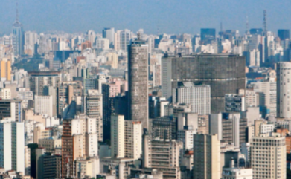
DOEL – Circulaire economie
Waarom?
Verbeteren van de kwaliteit van de gerecycleerde granulaten
Gezondheid- en milieurisico’s bij sloop reduceren
Circulaire economie stimuleren
databank voor urban mining
investeren in recyclage (dimensionering recyclage plants)
versterken van het vertrouwen in de kwaliteit van gerecycleerde materialen
Notes:
Nieuwe afzet voor gerecycleerde granulaten ipv onderfundering (wegen zijn gelegd)
We spreken over urban mining, maar niemand weet welke materialen er nu in onze steden zitten, en minstens zo belangrijk, wanneer deze beschikbaar zullen zijn. Via de ingave van de SOP, materialenlijst , hebben we een goed zicht op de aanwezige materialen die op korte termijn beschikbaar zullen zijn
Deze info is nodig voor bedrijven die in recyclage willen investeren
Maar naast de data, is ook de kwaliteitsborging essentieel. Een bedrijf kan recycleren, maar indien de gebruiker geen vertrouwen heeft in het materiaal en er bijgevolg geen afzet is, is het circulaire verhaal eindig…Vb in nederland: recyclageplant van gips is moeten sluiten omdat de gipskarton producenten geen vertrouwen hadden in het materiaal

Slide 37
Tracimat – toekomst?
Urban Mining
Data over materialen in onze gebouwen en onze steden
Belangrijke informatie: waar nood aan welke recyclagefaciliteiten / nood aan “inzamelpunten”? / …
Samenwerking met andere recyclagebedrijven / producenten?
Circulaire bouweconomie

Slide 38
Meer informatie
 www.tracimat.be
 info@tracimat.be
Liesbet.vancauwenberghe@tracimat.be
 02/545.58.60
Tracimat vzw
Lombardstraat 34-42
1000 Brussel

